Slide 1

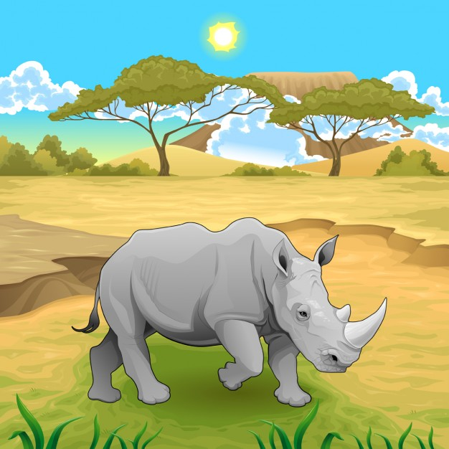
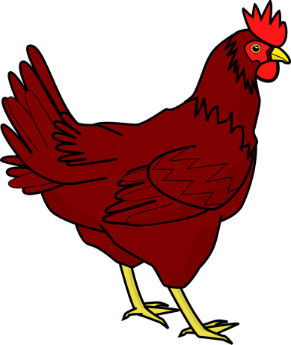
Ρινόκερος και κόκορας
Ρ,ρ
Δασκάλα : Ελευθερία Παπαδημητρίου

Slide 2

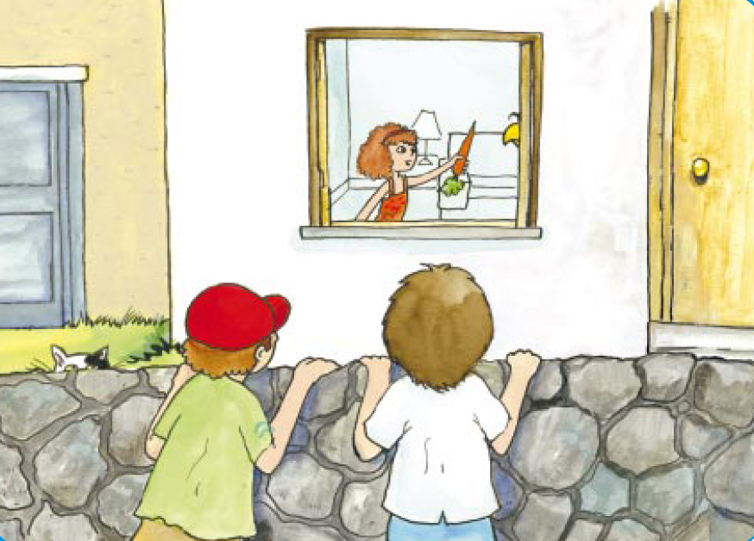
Ποιοι είναι στην εικόνα;
Ιωάννα
Άρης
Μαρίνα

Slide 3
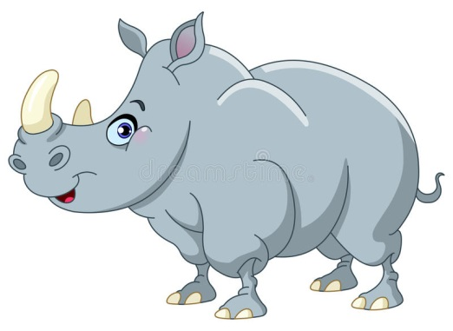
Ποια ζωάκια βλέπουμε ;
παπαγάλος
γάτα

Slide 4
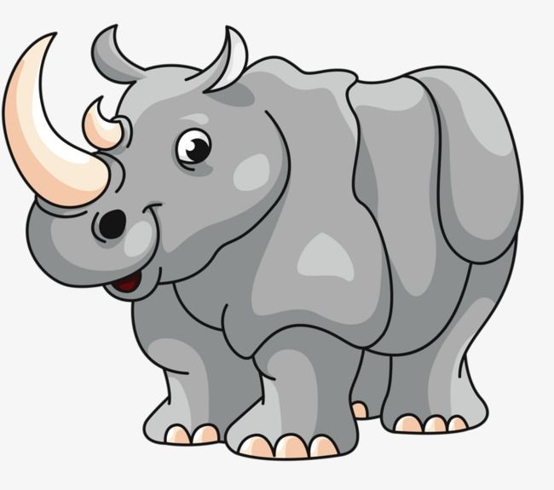
Τι πράγματα βλέπουμε στην εικόνα;
παράθυρο
καρότο
πόρτα
χόρτο
τοίχος

Slide 5
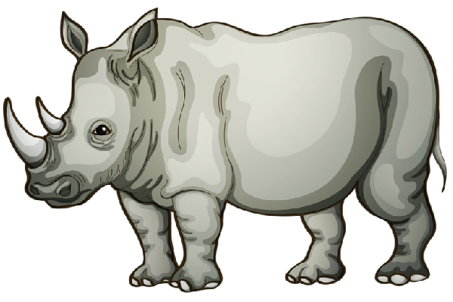
Ποιο γράμμα έχουν όλες οι λέξεις ;
χόρτο
καρότο
πόρτα
Μαρίνα
Άρης
παράθυρο

Slide 6
Πώς γράφω Ρρ

Slide 7
α
ρα
ρ
ρι
ι
ο
ρο
ε
ρε

Slide 8
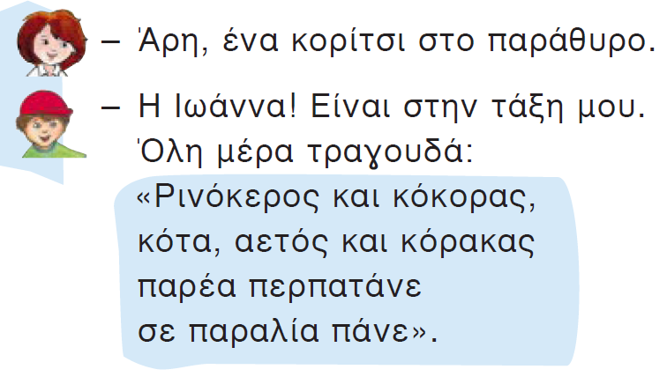
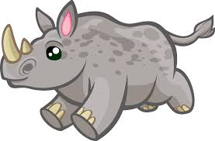
Ποιοι μιλάνε;
Διαβάζουμε!
Ακούμε!

Slide 9
Κυκλώνουμε τα Ρ ρ

Slide 10
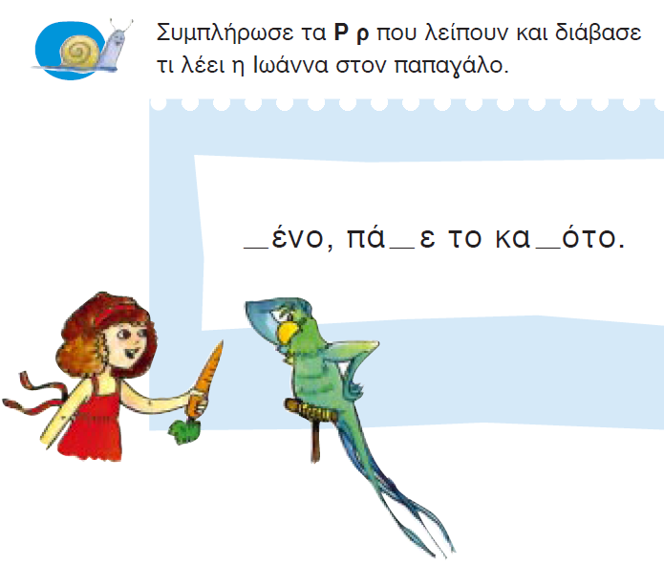
Ρ
ρ
ρ

Slide 11
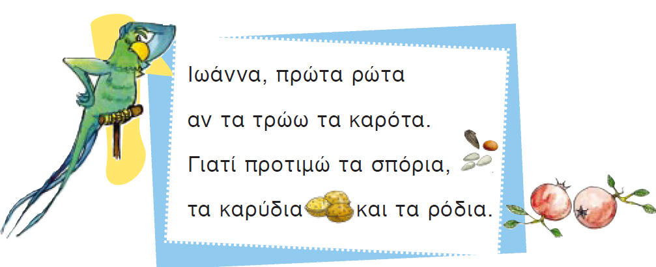

Διαβάζουμε.
Κυκλώνουμε όλα τα ρ.
Notes:
Ακούμε μελοποιημένο το ποίημα από τα Λαχανα και χαχανα.

Slide 12
Ρινόκερος και κόκορας
Ρ,ρ
Τετράδιο εργασιών
Δασκάλα : Ελευθερία Παπαδημητρίου

Slide 13
Διαβάζουμε !

Slide 14
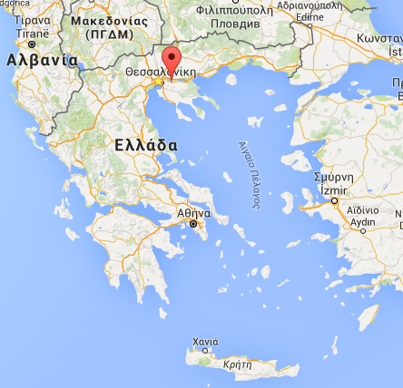

Τι βλέπουμε στις εικόνες;
Κυκλώνουμε όπου βλέπουμε Ρ ρ.

Slide 15
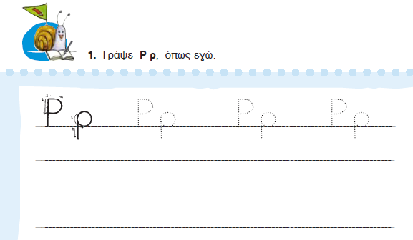

Slide 16
κόκορας
κό
κο
ρας
κ
ό
κ
ο
ρ
α
ς

Slide 17
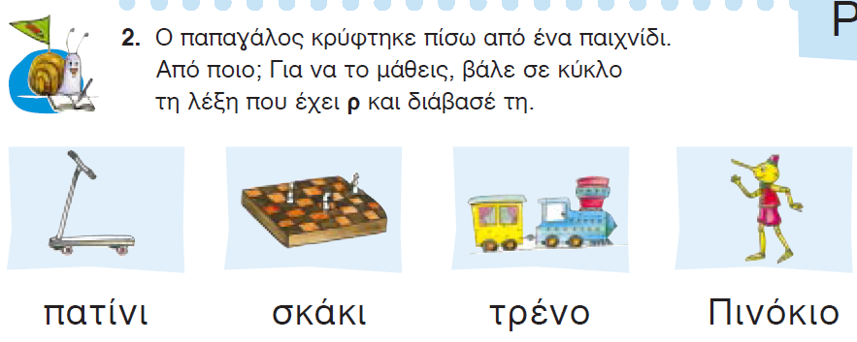

Slide 18
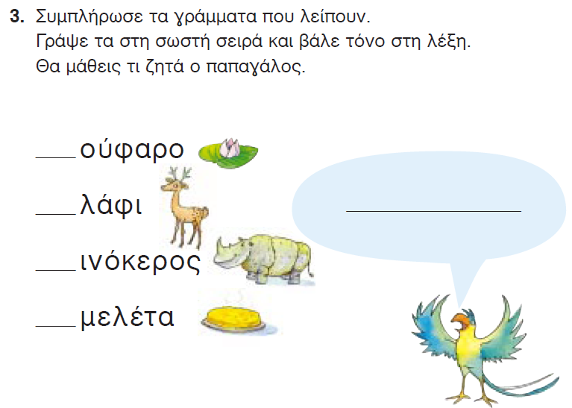
ν
ε
νερό
ρ
ο

Slide 19
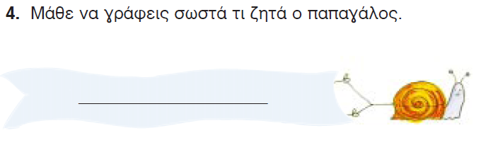
νερό

